Slide 1
Προγραμματισμός κινητών συσκευών
Ελληνική Δημοκρατία
Τεχνολογικό Εκπαιδευτικό Ίδρυμα Ηπείρου
Ενότητα 5 : Επικοινωνία μεταξύ Activities I
Ιωάννης Τσούλος

Slide 2
Ανοιχτά Ακαδημαϊκά Μαθήματα στο ΤΕΙ Ηπείρου
Τμήμα Μηχανικών Πληροφορικής ΤΕ
Προγραμματισμός κινητών συσκευών
Ενότητα 5 : Επικοινωνία μεταξύ Activities I
Ιωάννης Τσούλος
Επίκουρος Καθηγητής
Άρτα, 2015

Slide 3
Άδειες Χρήσης
ΠΡΟΓΡΑΜΜΑΤΙΣΜΟΣ ΚΙΝΗΤΩΝ ΣΥΣΚΕΥΩΝ, Ενότητα 5, ΤΜΗΜΑ ΜΗΧΑΝΙΚΩΝ ΠΛΗΡΟΦΟΡΙΚΗΣ ΤΕ,
ΤΕΙ ΗΠΕΙΡΟΥ- Ανοιχτά Ακαδημαϊκά Μαθήματα στο ΤΕΙ Ηπείρου
Το παρόν εκπαιδευτικό υλικό υπόκειται σε άδειες χρήσης Creative Commons.
Για εκπαιδευτικό υλικό, όπως εικόνες, που υπόκειται σε άλλου τύπου άδειας χρήσης, η άδεια χρήσης αναφέρεται ρητώς.

Slide 4
Χρηματοδότηση
ΠΡΟΓΡΑΜΜΑΤΙΣΜΟΣ ΚΙΝΗΤΩΝ ΣΥΣΚΕΥΩΝ, Ενότητα 5, ΤΜΗΜΑ ΜΗΧΑΝΙΚΩΝ ΠΛΗΡΟΦΟΡΙΚΗΣ ΤΕ,
ΤΕΙ ΗΠΕΙΡΟΥ- Ανοιχτά Ακαδημαϊκά Μαθήματα στο ΤΕΙ Ηπείρου
Το έργο υλοποιείται στο πλαίσιο του Επιχειρησιακού Προγράμματος «Εκπαίδευση και Δια Βίου Μάθηση» και συγχρηματοδοτείται από την Ευρωπαϊκή Ένωση (Ευρωπαϊκό Κοινωνικό Ταμείο) και από εθνικούς πόρους.
Το έργο «Ανοικτά Ακαδημαϊκά Μαθήματα στο TEI Ηπείρου» έχει χρηματοδοτήσει μόνο τη αναδιαμόρφωση του εκπαιδευτικού υλικού.
Το παρόν εκπαιδευτικό υλικό έχει αναπτυχθεί στα πλαίσια του εκπαιδευτικού έργου του διδάσκοντα.

Slide 5
Σκοποί ενότητας
ΠΡΟΓΡΑΜΜΑΤΙΣΜΟΣ ΚΙΝΗΤΩΝ ΣΥΣΚΕΥΩΝ, Ενότητα 5, ΤΜΗΜΑ ΜΗΧΑΝΙΚΩΝ ΠΛΗΡΟΦΟΡΙΚΗΣ ΤΕ,
ΤΕΙ ΗΠΕΙΡΟΥ- Ανοιχτά Ακαδημαϊκά Μαθήματα στο ΤΕΙ Ηπείρου
Εφαρμογή τρόπων επικοινωνίας ανάμεσα σε δύο παράθυρα μέσω της τεχνολογίας των Intent.

Slide 6
Περιεχόμενα ενότητας
ΠΡΟΓΡΑΜΜΑΤΙΣΜΟΣ ΚΙΝΗΤΩΝ ΣΥΣΚΕΥΩΝ, Ενότητα 5, ΤΜΗΜΑ ΜΗΧΑΝΙΚΩΝ ΠΛΗΡΟΦΟΡΙΚΗΣ ΤΕ,
ΤΕΙ ΗΠΕΙΡΟΥ- Ανοιχτά Ακαδημαϊκά Μαθήματα στο ΤΕΙ Ηπείρου
Επικοινωνία μεταξύ Activities
Προσθήκη νέας activity
Παράδειγμα επικοινωνίας με Intent
Η μέθοδος onBackPressed
Η μέθοδος onResume

Slide 7
Προγραμματισμός κινητών συσκευών
Επικοινωνία μεταξύ Activities I

Slide 8
Προσθήκη νέας Activity
ΠΡΟΓΡΑΜΜΑΤΙΣΜΟΣ ΚΙΝΗΤΩΝ ΣΥΣΚΕΥΩΝ, Ενότητα 5, ΤΜΗΜΑ ΜΗΧΑΝΙΚΩΝ ΠΛΗΡΟΦΟΡΙΚΗΣ ΤΕ,
ΤΕΙ ΗΠΕΙΡΟΥ- Ανοιχτά Ακαδημαϊκά Μαθήματα στο ΤΕΙ Ηπείρου
Για να προσθέσουμε μια νέα activity στην εφαρμογή τα βήματα που απαιτούνται είναι τα ακόλουθα:
Δεξί κλικ στο όνομα του πακέτου (π.χ. gr.teiep.testl)
Επιλέγουμε New->Class
Στο πεδίο Name δίνουμε το όνομα της νέας κατηγορίας π.χ. Second
Στο πεδίο Superclass βάζουμε android.app. Activity
Πατάμε Finish
Θα πρέπει να προστεθεί και μέθοδος onCreate μέσα στην νέα Activity

Slide 9
Προσθήκη νέας Activity
ΠΡΟΓΡΑΜΜΑΤΙΣΜΟΣ ΚΙΝΗΤΩΝ ΣΥΣΚΕΥΩΝ, Ενότητα 5, ΤΜΗΜΑ ΜΗΧΑΝΙΚΩΝ ΠΛΗΡΟΦΟΡΙΚΗΣ ΤΕ,
ΤΕΙ ΗΠΕΙΡΟΥ- Ανοιχτά Ακαδημαϊκά Μαθήματα στο ΤΕΙ Ηπείρου
Θα πρέπει εκτός της παραπάνω διαδικασίας να προστεθεί και στο AnroidManifest.xml.
Πιο συγκεκριμένα, κάτω από το πεδίο <Application> πρέπει να προστεθεί μια καταχώρηση για την νέα Activity,
όπως στο επόμενο παράδειγμα:

Slide 10
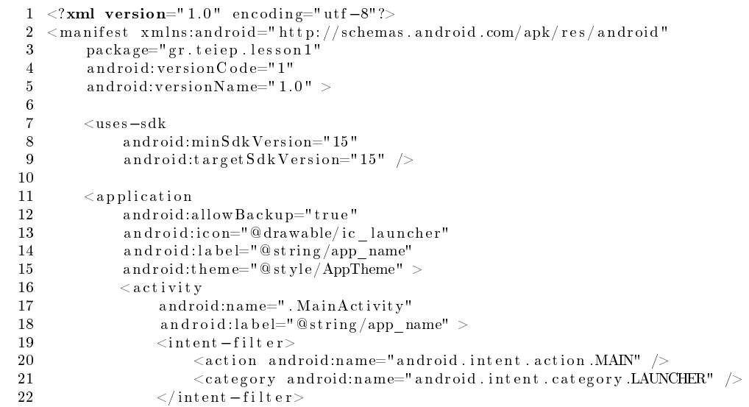
Προσθήκη νέας Activity
ΠΡΟΓΡΑΜΜΑΤΙΣΜΟΣ ΚΙΝΗΤΩΝ ΣΥΣΚΕΥΩΝ, Ενότητα 5, ΤΜΗΜΑ ΜΗΧΑΝΙΚΩΝ ΠΛΗΡΟΦΟΡΙΚΗΣ ΤΕ,
ΤΕΙ ΗΠΕΙΡΟΥ- Ανοιχτά Ακαδημαϊκά Μαθήματα στο ΤΕΙ Ηπείρου

Slide 11
Προσθήκη νέας Activity
ΠΡΟΓΡΑΜΜΑΤΙΣΜΟΣ ΚΙΝΗΤΩΝ ΣΥΣΚΕΥΩΝ, Ενότητα 5, ΤΜΗΜΑ ΜΗΧΑΝΙΚΩΝ ΠΛΗΡΟΦΟΡΙΚΗΣ ΤΕ,
ΤΕΙ ΗΠΕΙΡΟΥ- Ανοιχτά Ακαδημαϊκά Μαθήματα στο ΤΕΙ Ηπείρου
Η νέα κατηγορία μπορεί να δηλωθεί:
είτε σαν .Second
είτε σαν gr.teiep.lessonl.Second

Slide 12
Παράδειγμα επικοινωνίας με Intent
ΠΡΟΓΡΑΜΜΑΤΙΣΜΟΣ ΚΙΝΗΤΩΝ ΣΥΣΚΕΥΩΝ, Ενότητα 5, ΤΜΗΜΑ ΜΗΧΑΝΙΚΩΝ ΠΛΗΡΟΦΟΡΙΚΗΣ ΤΕ,
ΤΕΙ ΗΠΕΙΡΟΥ- Ανοιχτά Ακαδημαϊκά Μαθήματα στο ΤΕΙ Ηπείρου
Στο επόμενο παράδειγμα, ο χρήστης εισάγει το όνομά του στην αρχική Activity και αυτό εμφανίζεται στην Activity Second.
Η πρώτη activity είναι η ακόλουθη:

Slide 13
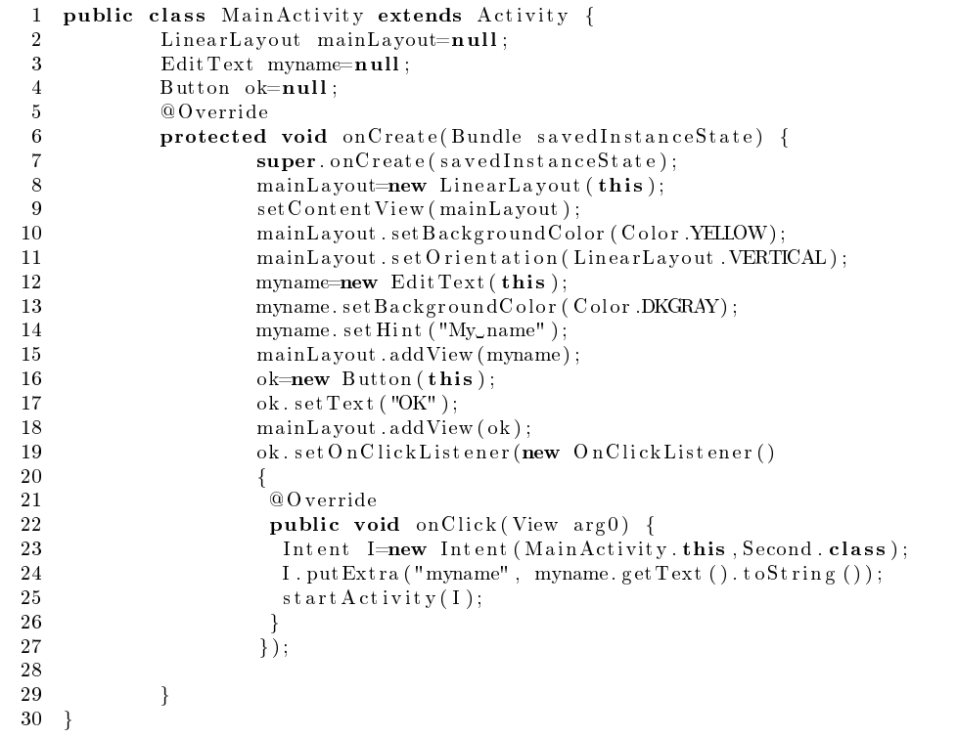
Παράδειγμα επικοινωνίας με Intent
ΠΡΟΓΡΑΜΜΑΤΙΣΜΟΣ ΚΙΝΗΤΩΝ ΣΥΣΚΕΥΩΝ, Ενότητα 5, ΤΜΗΜΑ ΜΗΧΑΝΙΚΩΝ ΠΛΗΡΟΦΟΡΙΚΗΣ ΤΕ,
ΤΕΙ ΗΠΕΙΡΟΥ- Ανοιχτά Ακαδημαϊκά Μαθήματα στο ΤΕΙ Ηπείρου

Slide 14
Παράδειγμα επικοινωνίας με Intent
ΠΡΟΓΡΑΜΜΑΤΙΣΜΟΣ ΚΙΝΗΤΩΝ ΣΥΣΚΕΥΩΝ, Ενότητα 5, ΤΜΗΜΑ ΜΗΧΑΝΙΚΩΝ ΠΛΗΡΟΦΟΡΙΚΗΣ ΤΕ,
ΤΕΙ ΗΠΕΙΡΟΥ- Ανοιχτά Ακαδημαϊκά Μαθήματα στο ΤΕΙ Ηπείρου
Για να περάσουμε δεδομένα σε επόμενη activity απαιτείται η χρήση της κατηγορίας Intent.
Στην συνέχεια τοποθετούμε σε ένα extra το στοιχείο που θέλουμε όπως το όνομα και ξεκινάμε την δεύτερη Activity.
Η δεύτερη κατηγορία (Second) είναι η επόμενη:

Slide 15
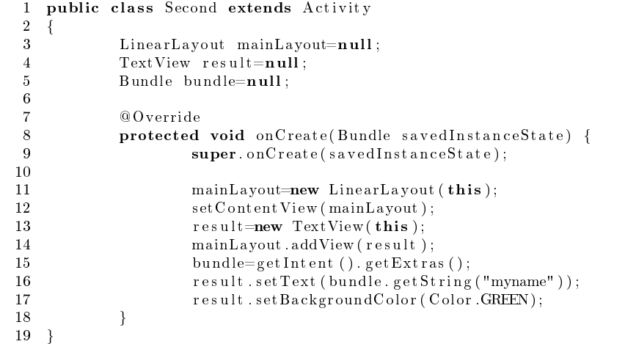
Παράδειγμα επικοινωνίας με Intent
ΠΡΟΓΡΑΜΜΑΤΙΣΜΟΣ ΚΙΝΗΤΩΝ ΣΥΣΚΕΥΩΝ, Ενότητα 5, ΤΜΗΜΑ ΜΗΧΑΝΙΚΩΝ ΠΛΗΡΟΦΟΡΙΚΗΣ ΤΕ,
ΤΕΙ ΗΠΕΙΡΟΥ- Ανοιχτά Ακαδημαϊκά Μαθήματα στο ΤΕΙ Ηπείρου

Slide 16
Παράδειγμα επικοινωνίας με Intent
ΠΡΟΓΡΑΜΜΑΤΙΣΜΟΣ ΚΙΝΗΤΩΝ ΣΥΣΚΕΥΩΝ, Ενότητα 5, ΤΜΗΜΑ ΜΗΧΑΝΙΚΩΝ ΠΛΗΡΟΦΟΡΙΚΗΣ ΤΕ,
ΤΕΙ ΗΠΕΙΡΟΥ- Ανοιχτά Ακαδημαϊκά Μαθήματα στο ΤΕΙ Ηπείρου
Στο επόμενο παράδειγμα, αλλάζουμε την mainActivity, έτσι ώστε ο χρήστης να μεταβαίνει στην Second, μόνον αν απαντήσει θετικά σε μια ερώτηση:

Slide 17
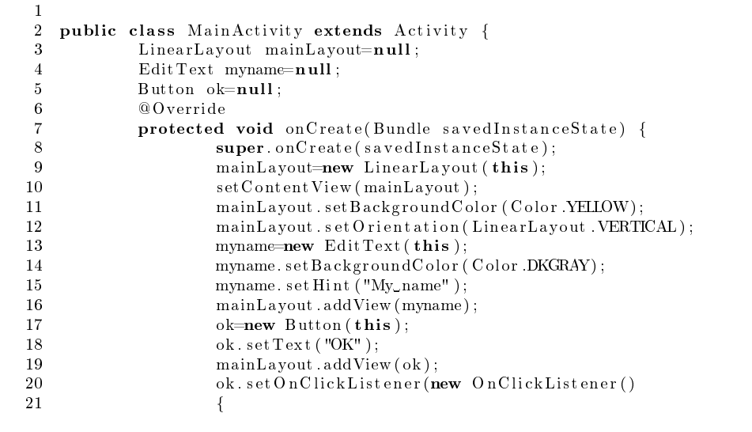
Παράδειγμα επικοινωνίας με Intent
ΠΡΟΓΡΑΜΜΑΤΙΣΜΟΣ ΚΙΝΗΤΩΝ ΣΥΣΚΕΥΩΝ, Ενότητα 5, ΤΜΗΜΑ ΜΗΧΑΝΙΚΩΝ ΠΛΗΡΟΦΟΡΙΚΗΣ ΤΕ,
ΤΕΙ ΗΠΕΙΡΟΥ- Ανοιχτά Ακαδημαϊκά Μαθήματα στο ΤΕΙ Ηπείρου

Slide 18
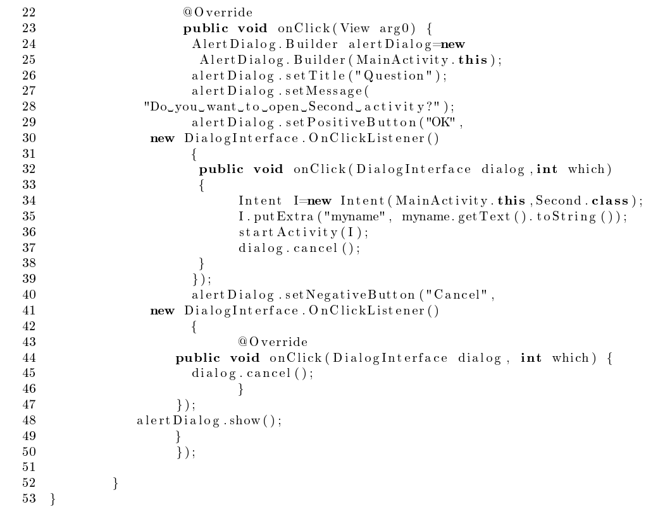
Παράδειγμα επικοινωνίας με Intent
ΠΡΟΓΡΑΜΜΑΤΙΣΜΟΣ ΚΙΝΗΤΩΝ ΣΥΣΚΕΥΩΝ, Ενότητα 5, ΤΜΗΜΑ ΜΗΧΑΝΙΚΩΝ ΠΛΗΡΟΦΟΡΙΚΗΣ ΤΕ,
ΤΕΙ ΗΠΕΙΡΟΥ- Ανοιχτά Ακαδημαϊκά Μαθήματα στο ΤΕΙ Ηπείρου

Slide 19
Η μέθοδος onBackPressed
ΠΡΟΓΡΑΜΜΑΤΙΣΜΟΣ ΚΙΝΗΤΩΝ ΣΥΣΚΕΥΩΝ, Ενότητα 5, ΤΜΗΜΑ ΜΗΧΑΝΙΚΩΝ ΠΛΗΡΟΦΟΡΙΚΗΣ ΤΕ,
ΤΕΙ ΗΠΕΙΡΟΥ- Ανοιχτά Ακαδημαϊκά Μαθήματα στο ΤΕΙ Ηπείρου
Προφανώς, έχοντας περάσει στην δεύτερη activity θα πρέπει να υπάρχει και κάποιος τρόπος να γυρίσουμε στην προηγούμενη.
'Ενας άμεσος τρόπος είναι να πατήσουμε το πλήκτρο back από την συσκευή αλλά αυτό δεν είναι και το καλύτερο προγραμματιστικά που μπορούμε να κάνουμε.
Στην συνέχεια, αλλάζουμε τον κώδικα της Second έτσι ώστε ο χρήστης να μπορεί να επιστρέψει στην προηγούμενη activity με το πάτημα ενός πλήκτρου πίεσης.

Slide 20
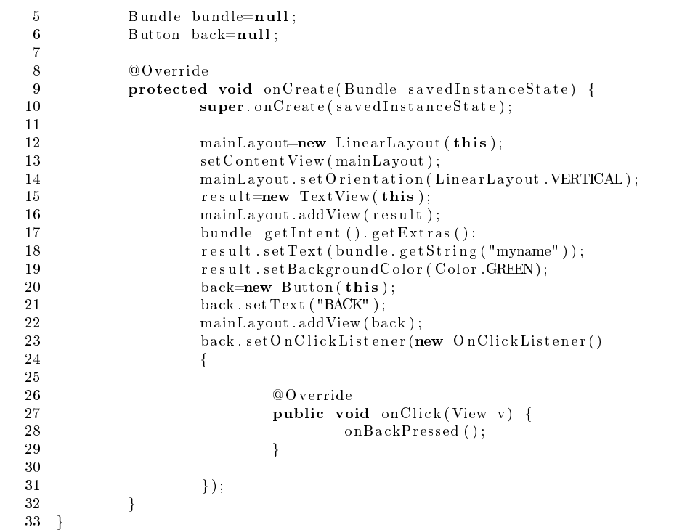
ΠΡΟΓΡΑΜΜΑΤΙΣΜΟΣ ΚΙΝΗΤΩΝ ΣΥΣΚΕΥΩΝ, Ενότητα 5, ΤΜΗΜΑ ΜΗΧΑΝΙΚΩΝ ΠΛΗΡΟΦΟΡΙΚΗΣ ΤΕ,
ΤΕΙ ΗΠΕΙΡΟΥ- Ανοιχτά Ακαδημαϊκά Μαθήματα στο ΤΕΙ Ηπείρου

Slide 21
Η μέθοδος onBackPressed
ΠΡΟΓΡΑΜΜΑΤΙΣΜΟΣ ΚΙΝΗΤΩΝ ΣΥΣΚΕΥΩΝ, Ενότητα 5, ΤΜΗΜΑ ΜΗΧΑΝΙΚΩΝ ΠΛΗΡΟΦΟΡΙΚΗΣ ΤΕ,
ΤΕΙ ΗΠΕΙΡΟΥ- Ανοιχτά Ακαδημαϊκά Μαθήματα στο ΤΕΙ Ηπείρου
Ωστόσο, μπορούμε να υπερκαλύψουμε την συμπεριφορά της μεθόδου onBackPressed (), έτσι ώστε να εμφανίζει έναν διάλογο εξόδου για παράδειγμα ή και κάποιο μήνυμα.
Στην συνέχεια, η κατηγορία Second εμφανίζει ένα μήνυμα στο Logcat κάθε φορά που ο χρήστης πιέζει το πλήκτρο Back ή το πλήκτρο επιστροφής στην κινητή συσκευή.

Slide 22
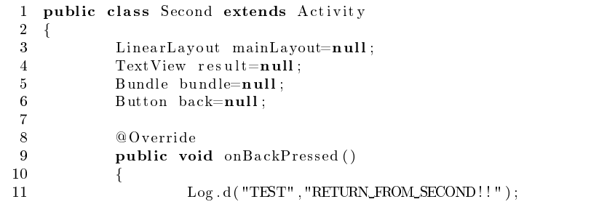
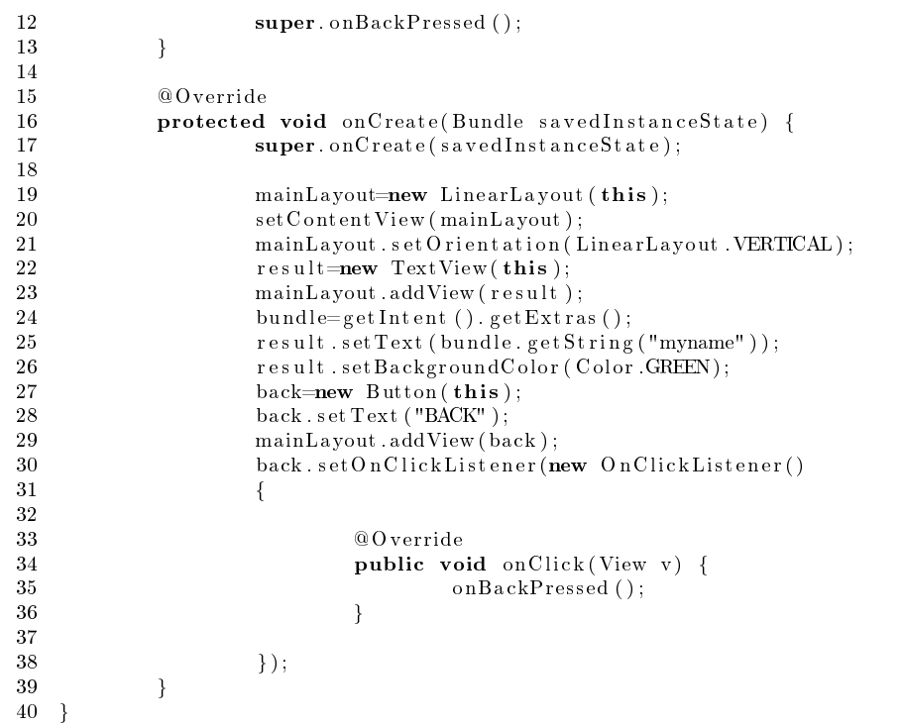
ΠΡΟΓΡΑΜΜΑΤΙΣΜΟΣ ΚΙΝΗΤΩΝ ΣΥΣΚΕΥΩΝ, Ενότητα 5, ΤΜΗΜΑ ΜΗΧΑΝΙΚΩΝ ΠΛΗΡΟΦΟΡΙΚΗΣ ΤΕ,
ΤΕΙ ΗΠΕΙΡΟΥ- Ανοιχτά Ακαδημαϊκά Μαθήματα στο ΤΕΙ Ηπείρου

Slide 23
Η μέθοδος onResume
ΠΡΟΓΡΑΜΜΑΤΙΣΜΟΣ ΚΙΝΗΤΩΝ ΣΥΣΚΕΥΩΝ, Ενότητα 5, ΤΜΗΜΑ ΜΗΧΑΝΙΚΩΝ ΠΛΗΡΟΦΟΡΙΚΗΣ ΤΕ,
ΤΕΙ ΗΠΕΙΡΟΥ- Ανοιχτά Ακαδημαϊκά Μαθήματα στο ΤΕΙ Ηπείρου
Η μέθοδος onResume, καλείται κάθε φορά που εμφανίζεται η εφαρμογή στην οθόνη
και είναι ένας χρήσιμος τρόπος να καταλάβει κανείς αν η εφαρμογή εμφανίστηκε και πάλι ή αν έγινε επιστροφή από κάποια άλλη activity.
Η μέθοδος που παρουσιάζεται στη συνέχεια, μπορεί να τοποθετηθεί μέσα στην mainActivity, έτσι ώστε κάθε φορά που γίνεται επιστροφή από την να εμφανίζεται ένα μήνυμα στο Logcat.

Slide 24
Η μέθοδος onResume
ΠΡΟΓΡΑΜΜΑΤΙΣΜΟΣ ΚΙΝΗΤΩΝ ΣΥΣΚΕΥΩΝ, Ενότητα 5, ΤΜΗΜΑ ΜΗΧΑΝΙΚΩΝ ΠΛΗΡΟΦΟΡΙΚΗΣ ΤΕ,
ΤΕΙ ΗΠΕΙΡΟΥ- Ανοιχτά Ακαδημαϊκά Μαθήματα στο ΤΕΙ Ηπείρου
'Ενα πιο σύνθετο παράδειγμα χρήσης της μεθόδου είναι να γίνεται επανασχεδίαση της activity ή ενός μέρους της κάθε φορά που επανεμφανίζεται.
Στο επόμενο παράδειγμα πραγματοποιείται κάτι τέτοιο κάθε φορά που καλείται η onResume ().

Slide 25
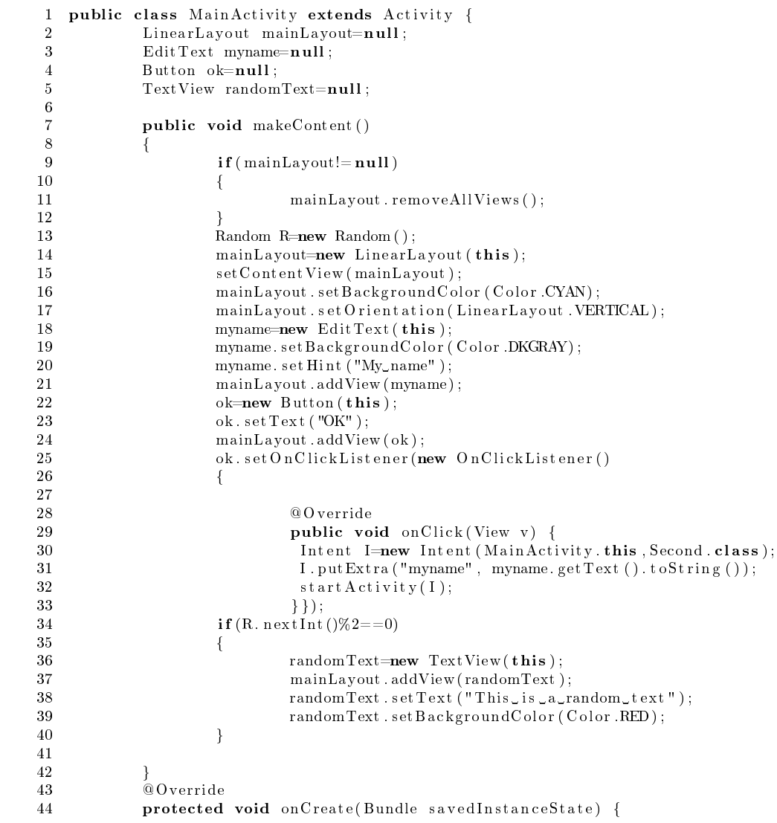
ΠΡΟΓΡΑΜΜΑΤΙΣΜΟΣ ΚΙΝΗΤΩΝ ΣΥΣΚΕΥΩΝ, Ενότητα 5, ΤΜΗΜΑ ΜΗΧΑΝΙΚΩΝ ΠΛΗΡΟΦΟΡΙΚΗΣ ΤΕ,
ΤΕΙ ΗΠΕΙΡΟΥ- Ανοιχτά Ακαδημαϊκά Μαθήματα στο ΤΕΙ Ηπείρου

Slide 26
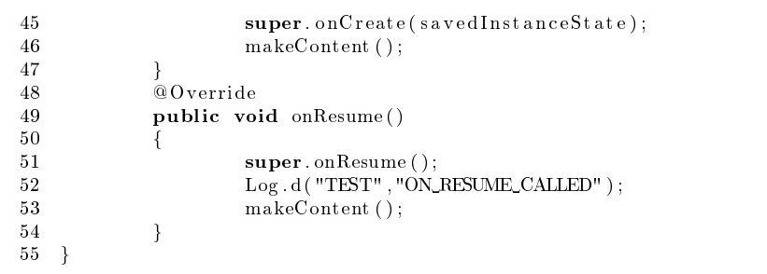
Η μέθοδος onResume
ΠΡΟΓΡΑΜΜΑΤΙΣΜΟΣ ΚΙΝΗΤΩΝ ΣΥΣΚΕΥΩΝ, Ενότητα 5, ΤΜΗΜΑ ΜΗΧΑΝΙΚΩΝ ΠΛΗΡΟΦΟΡΙΚΗΣ ΤΕ,
ΤΕΙ ΗΠΕΙΡΟΥ- Ανοιχτά Ακαδημαϊκά Μαθήματα στο ΤΕΙ Ηπείρου

Slide 27
ΠΡΟΓΡΑΜΜΑΤΙΣΜΟΣ ΚΙΝΗΤΩΝ ΣΥΣΚΕΥΩΝ, Ενότητα 5, ΤΜΗΜΑ ΜΗΧΑΝΙΚΩΝ ΠΛΗΡΟΦΟΡΙΚΗΣ ΤΕ,
ΤΕΙ ΗΠΕΙΡΟΥ- Ανοιχτά Ακαδημαϊκά Μαθήματα στο ΤΕΙ Ηπείρου
Σημειώματα

Slide 28
Σημείωμα Αδειοδότησης
ΠΡΟΓΡΑΜΜΑΤΙΣΜΟΣ ΚΙΝΗΤΩΝ ΣΥΣΚΕΥΩΝ, Ενότητα 5, ΤΜΗΜΑ ΜΗΧΑΝΙΚΩΝ ΠΛΗΡΟΦΟΡΙΚΗΣ ΤΕ,
ΤΕΙ ΗΠΕΙΡΟΥ- Ανοιχτά Ακαδημαϊκά Μαθήματα στο ΤΕΙ Ηπείρου
Το παρόν υλικό διατίθεται με τους όρους της άδειας χρήσης Creative Commons Αναφορά Δημιουργού-Μη Εμπορική Χρήση-Όχι Παράγωγα Έργα 4.0 Διεθνές [1] ή μεταγενέστερη. Εξαιρούνται τα αυτοτελή έργα τρίτων π.χ. φωτογραφίες, Διαγράμματα κ.λ.π., τα οποία εμπεριέχονται σε αυτό και τα οποία αναφέρονται μαζί με τους όρους χρήσης τους στο «Σημείωμα Χρήσης Έργων Τρίτων».
Ο δικαιούχος μπορεί να παρέχει στον αδειοδόχο ξεχωριστή άδεια να χρησιμοποιεί το έργο για εμπορική χρήση, εφόσον αυτό του ζητηθεί.
[1]
http://creativecommons.org/licenses/by-nc-nd/4.0/deed.el

Slide 29
Σημείωμα Αναφοράς
ΠΡΟΓΡΑΜΜΑΤΙΣΜΟΣ ΚΙΝΗΤΩΝ ΣΥΣΚΕΥΩΝ, Ενότητα 5, ΤΜΗΜΑ ΜΗΧΑΝΙΚΩΝ ΠΛΗΡΟΦΟΡΙΚΗΣ ΤΕ,
ΤΕΙ ΗΠΕΙΡΟΥ- Ανοιχτά Ακαδημαϊκά Μαθήματα στο ΤΕΙ Ηπείρου
Copyright Τεχνολογικό Ίδρυμα Ηπείρου. Ιωάννης Τσούλος.
Προγραμματισμός κινητών συσκευών
Έκδοση: 1.0 Άρτα, 2015.
Διαθέσιμο από τη δικτυακή διεύθυνση:
http://eclass.teiep.gr/courses/COMP101/

Slide 30
ΠΡΟΓΡΑΜΜΑΤΙΣΜΟΣ ΚΙΝΗΤΩΝ ΣΥΣΚΕΥΩΝ, Ενότητα 5, ΤΜΗΜΑ ΜΗΧΑΝΙΚΩΝ ΠΛΗΡΟΦΟΡΙΚΗΣ ΤΕ
ΤΕΙ ΗΠΕΙΡΟΥ- Ανοιχτά Ακαδημαϊκά Μαθήματα στο ΤΕΙ Ηπείρου
Τέλος Ενότητας
Επεξεργασία: Βαΐτσα Τσακστάρα
Άρτα, 2015

Slide 31
ΠΡΟΓΡΑΜΜΑΤΙΣΜΟΣ ΚΙΝΗΤΩΝ ΣΥΣΚΕΥΩΝ, Ενότητα 5, ΤΜΗΜΑ ΜΗΧΑΝΙΚΩΝ ΠΛΗΡΟΦΟΡΙΚΗΣ ΤΕ
ΤΕΙ ΗΠΕΙΡΟΥ- Ανοιχτά Ακαδημαϊκά Μαθήματα στο ΤΕΙ Ηπείρου
Σημειώματα

Slide 32
ΠΡΟΓΡΑΜΜΑΤΙΣΜΟΣ ΚΙΝΗΤΩΝ ΣΥΣΚΕΥΩΝ, Ενότητα 5, ΤΜΗΜΑ ΜΗΧΑΝΙΚΩΝ ΠΛΗΡΟΦΟΡΙΚΗΣ ΤΕ
ΤΕΙ ΗΠΕΙΡΟΥ- Ανοιχτά Ακαδημαϊκά Μαθήματα στο ΤΕΙ Ηπείρου
Βιβλιογραφία
L. Darcey, S. Conder, Μάθετε την Ανάπτυξη Εφαρμογών για το Android σε 24 Ώρες 2ή εκδ. (2012)
P. Deitel, H. Deitel, A. Deitel,Android Προγραμματισμός, 2η Εκδοση (2014).
Έλληνας Iωάννης- Έλληνας Νικόλαος , Εισαγωγή στο Προγραμματισμό Android, (2014)

Slide 33
Τέλος Ενότητας

